Slide 1
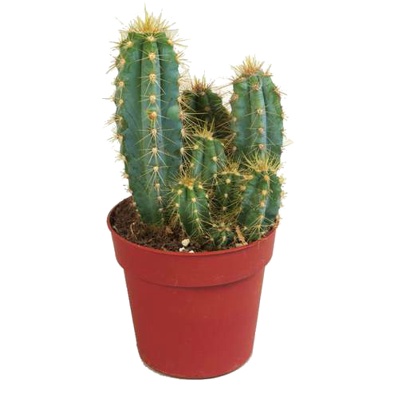
Муниципальное автономное дошкольное образовательное учреждение муниципального образования "Светловский городской округ" - детский сад № 2 "Светлячок»
Игровая образовательная ситуация
« Он на ежика похож…»
2 младшая группа
Автор: воспитатель
Пасынкова Наталья Петровна

Slide 2
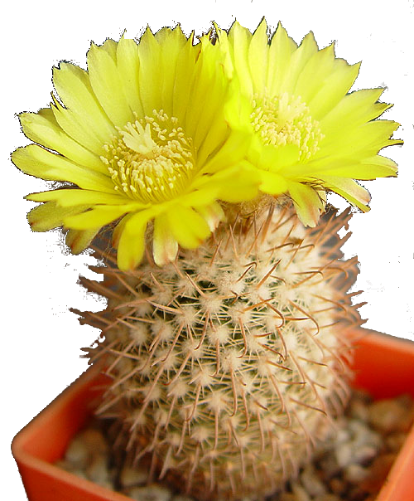
Программное содержание:
Познакомить детей с комнатным растением «кактус», способами ухода за ним;
Закрепить с детьми условия роста и развития растений
Продолжать учить детей выполнять изделие из нескольких частей.
Закрепить приемы кругового раскатывания, соединения частей;
учить передавать (в лепке) характерные особенности строения растений, создавать законченный образ с помощью бросового материала ( зубочистки- иголки).
Закрепить знания о величине (большой,
маленький); цвете (зеленый, черный).
Развивать любознательность, речь, мелкую
и общую моторику.

Slide 3
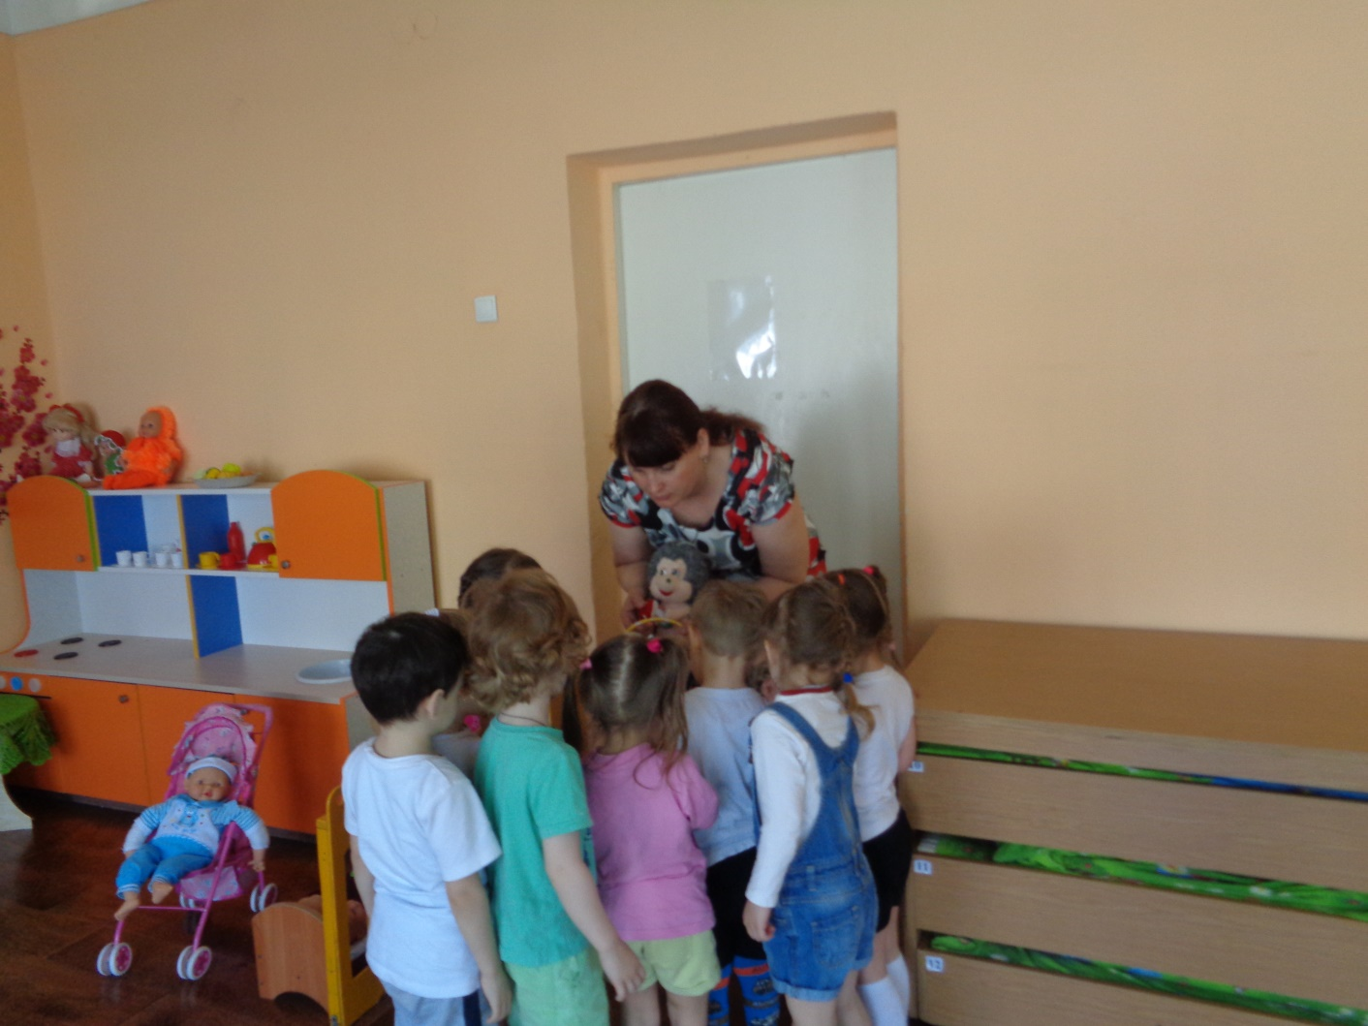
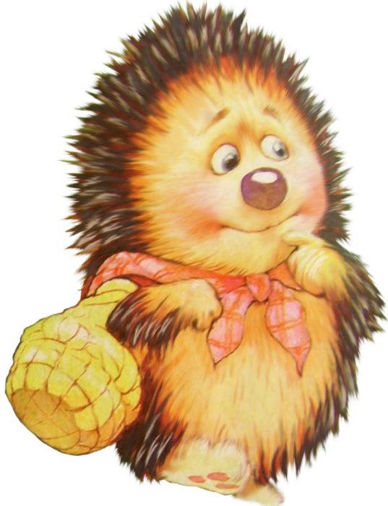
Игровая
мотивация.
Постановка
Проблемы.
В гости к детям приходит ёжик с корзинкой. А в корзинке -
« СЮРПРИЗ» ( цветок Кактус), но об этом ребята узнают из загадки, которую ёжик им загадывает
(Он – на ёжика похож,
Но цветок он, а не ёж.)

Slide 4
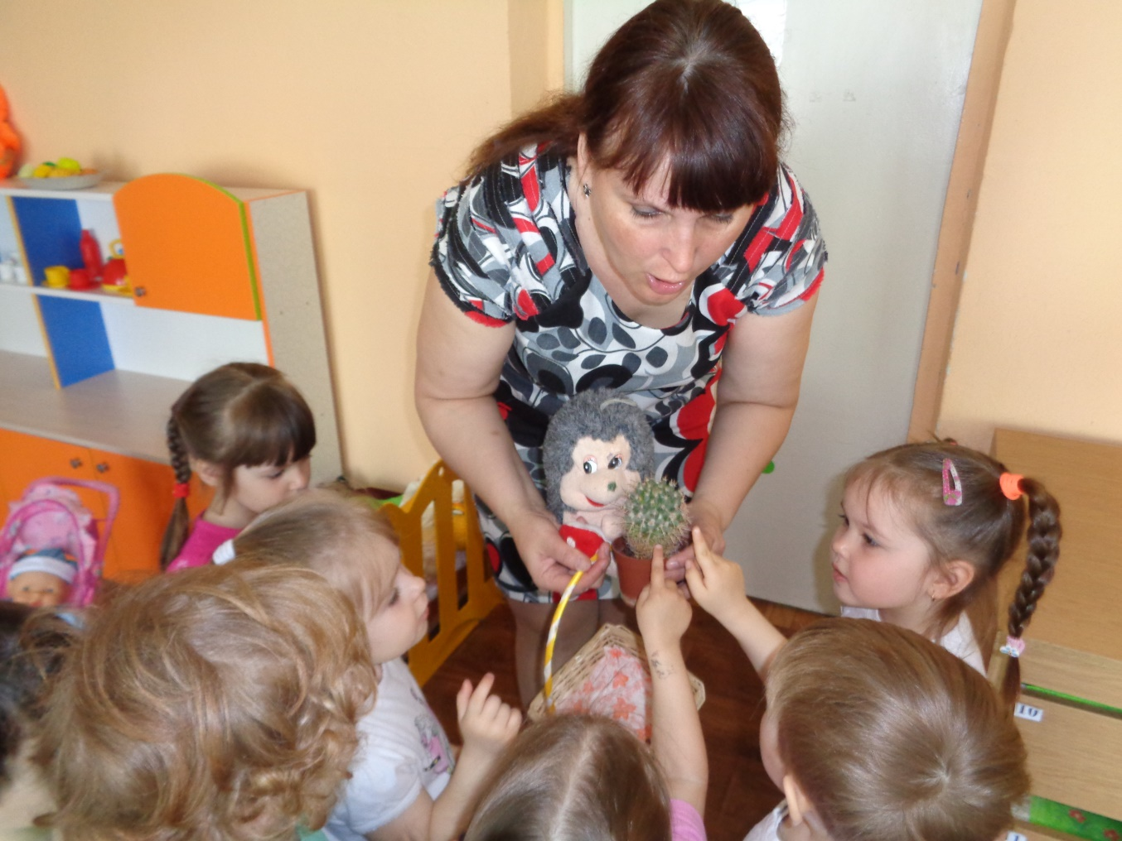
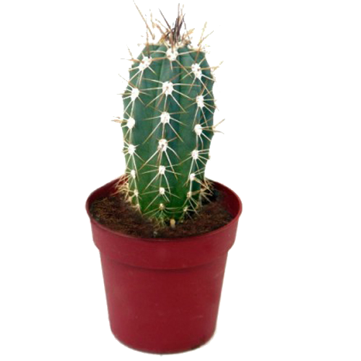
Дети рассматривают, принесенный ежиком кактус. Вспоминают какие условия нужны для роста и развития растений. Воспитатель знакомит с правилами ухода за кактусом

Slide 5
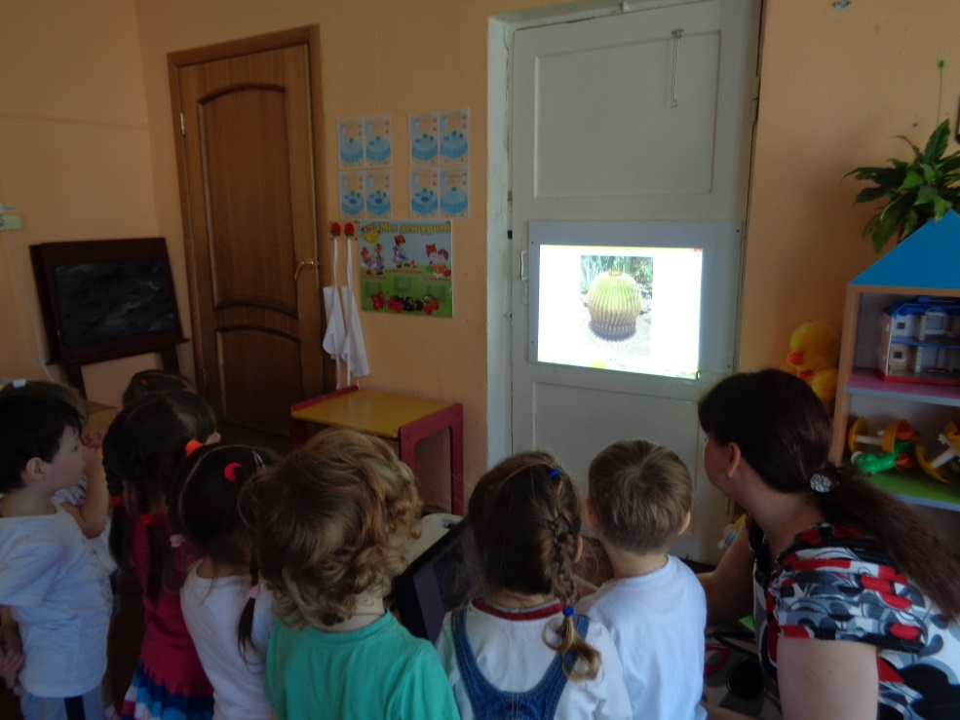
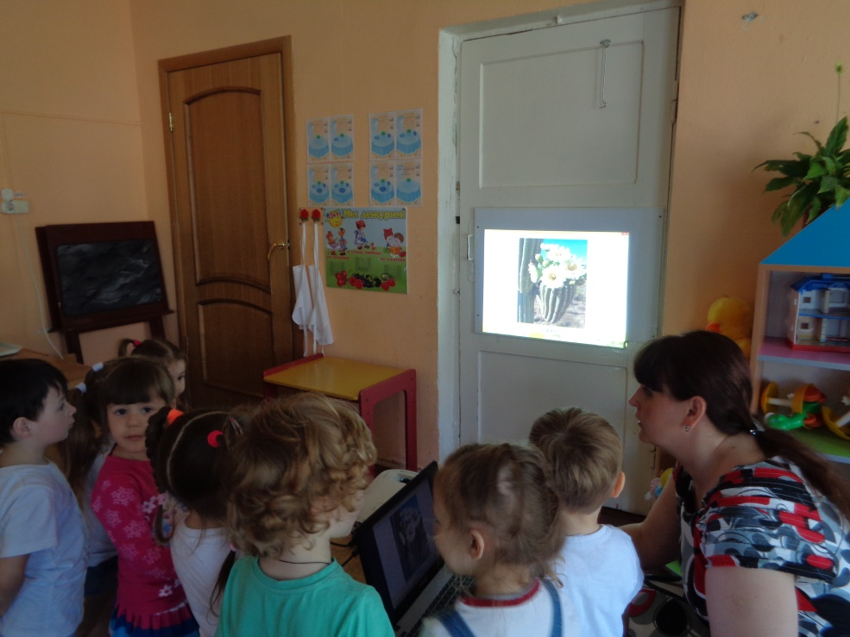
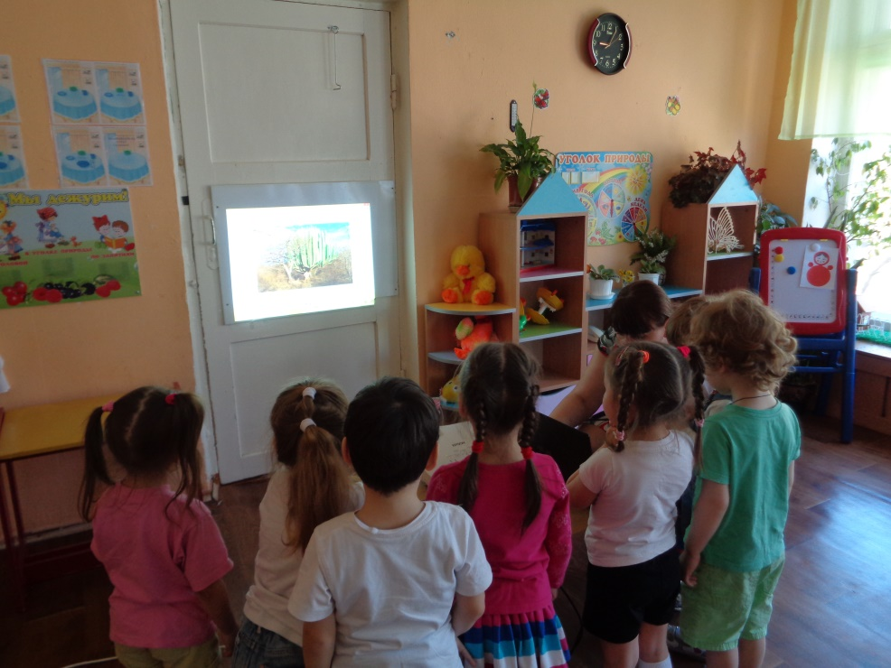
Детям демонстрируются слайды с изображением кактусов

Slide 6
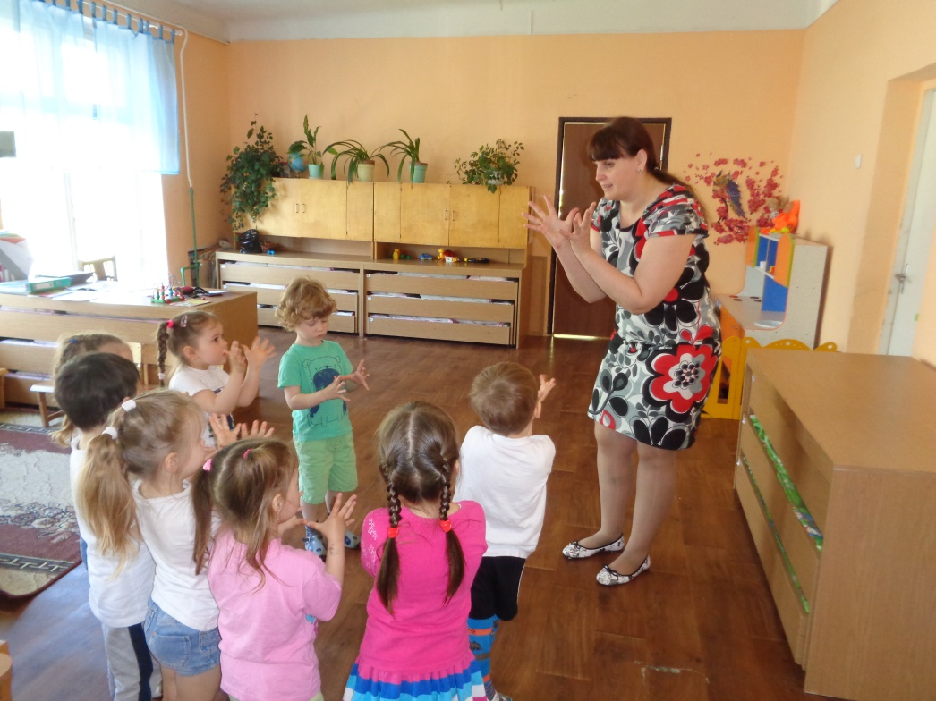
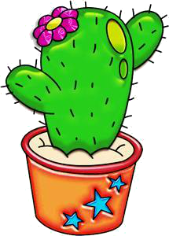
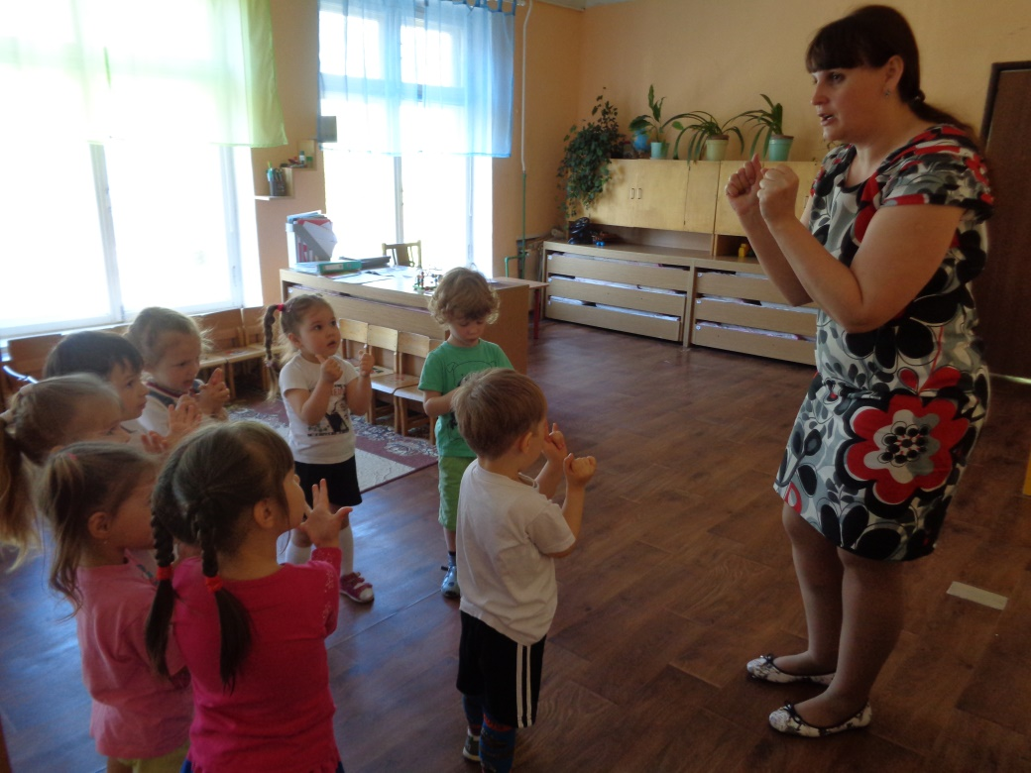
Пальчиковая гимнастика « Кактус» перед лепкой

Slide 7
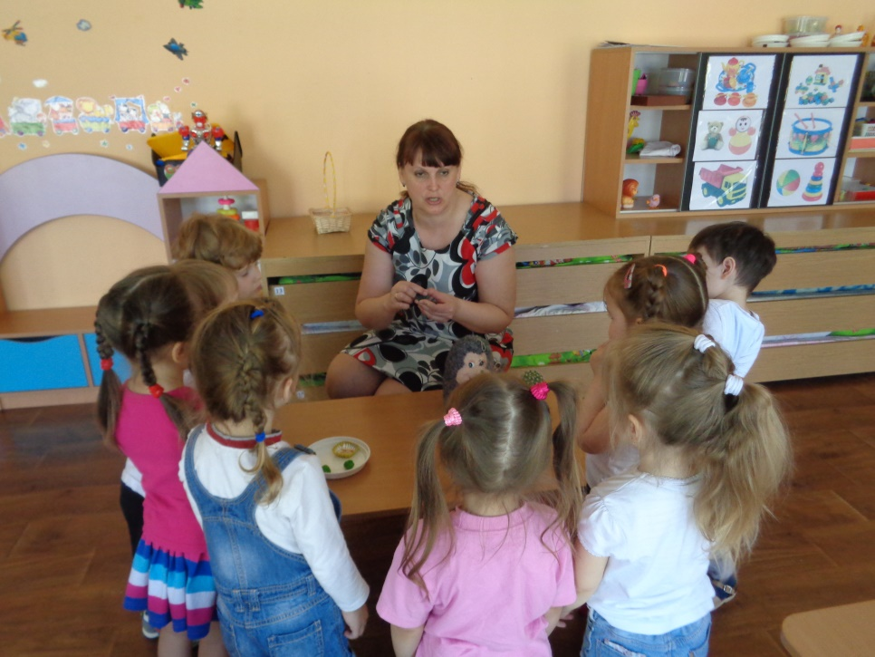
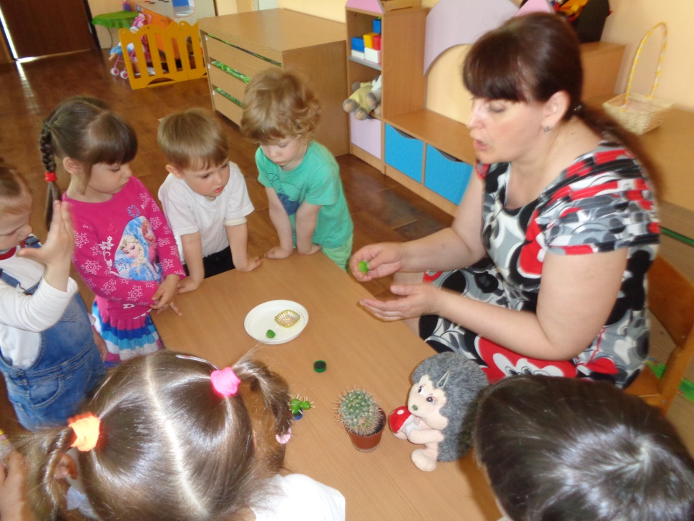
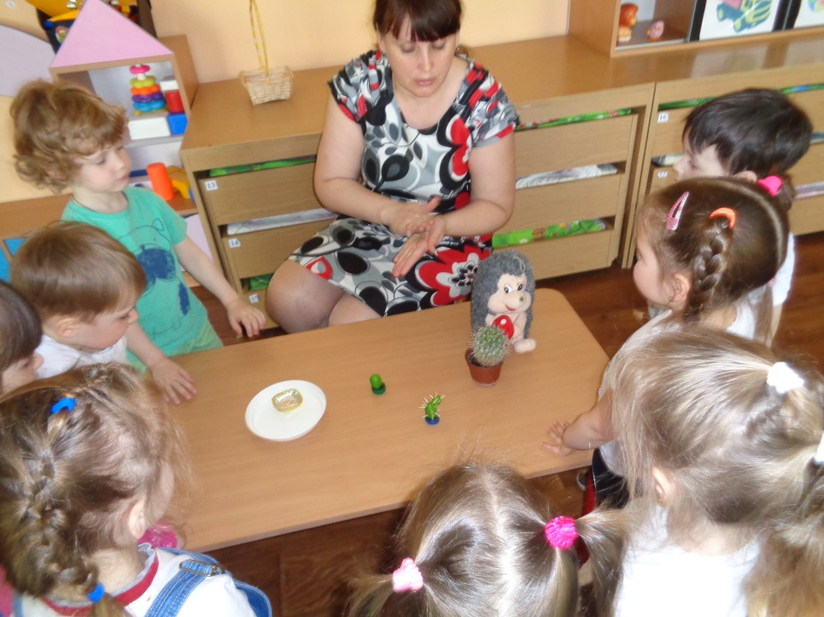
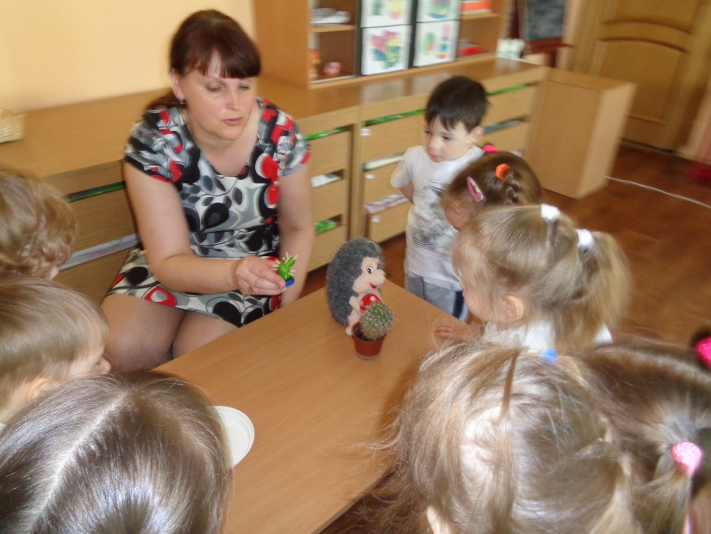
Показ воспитателем способа лепки

Slide 8
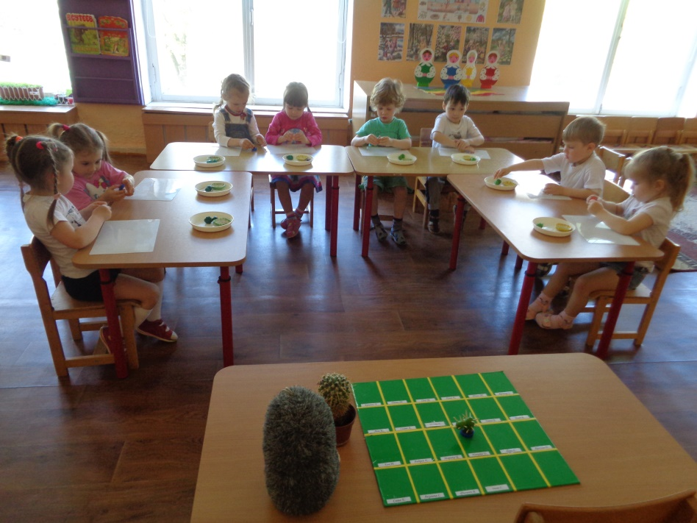
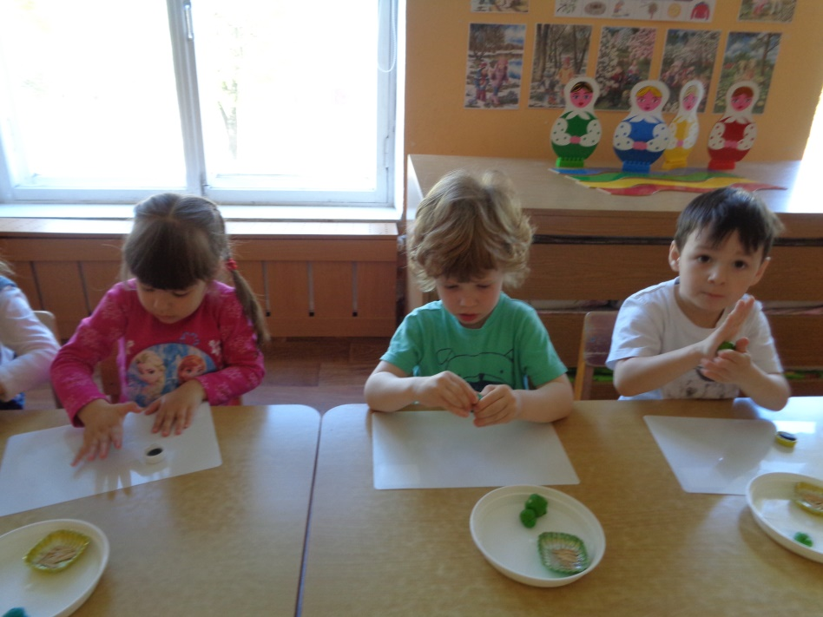
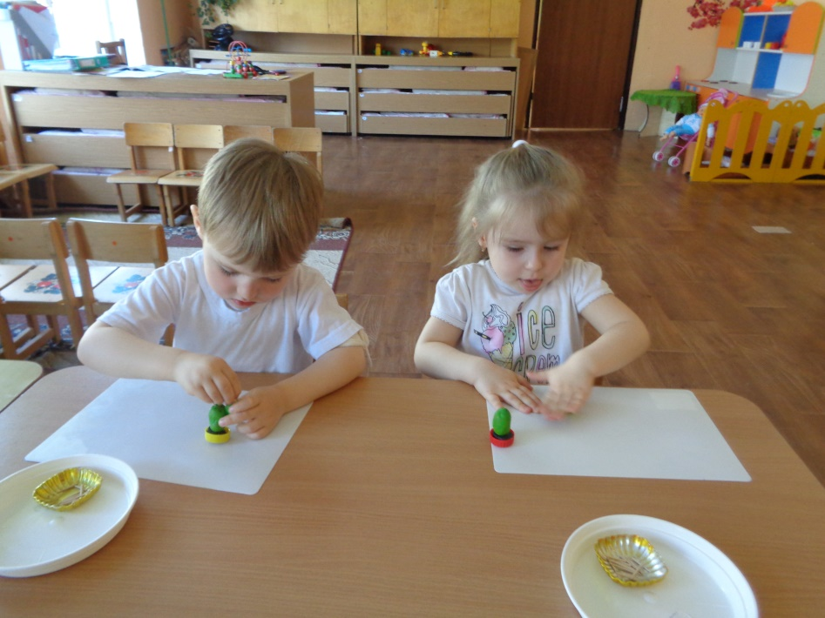
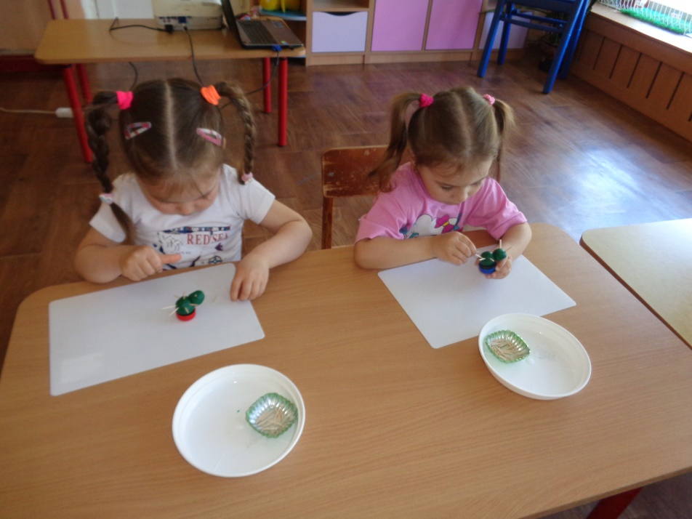
Дети делают кактусы для уголка природы

Slide 9
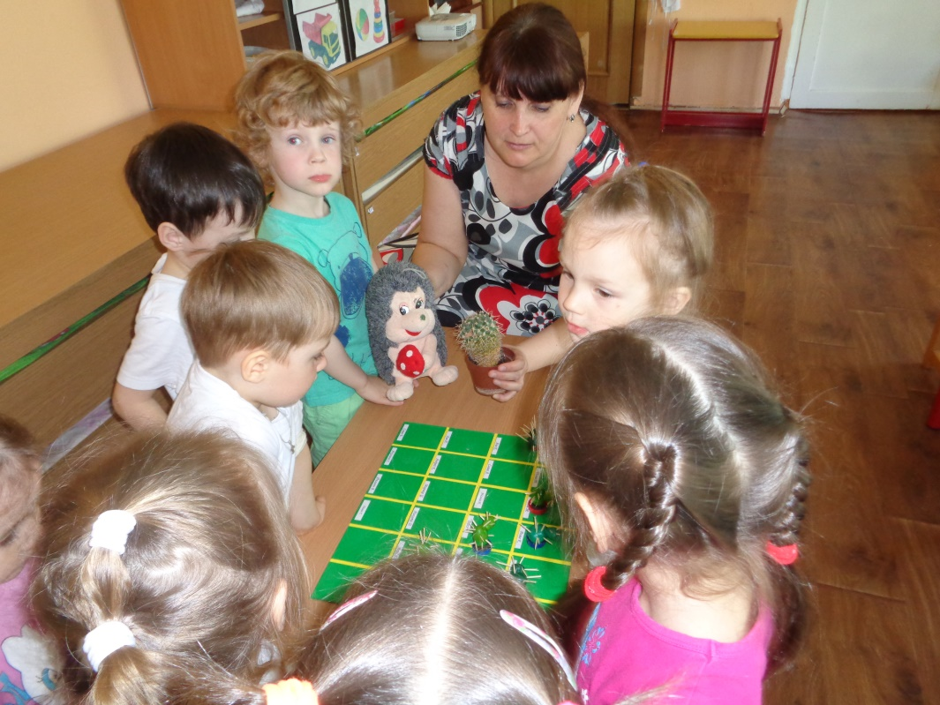
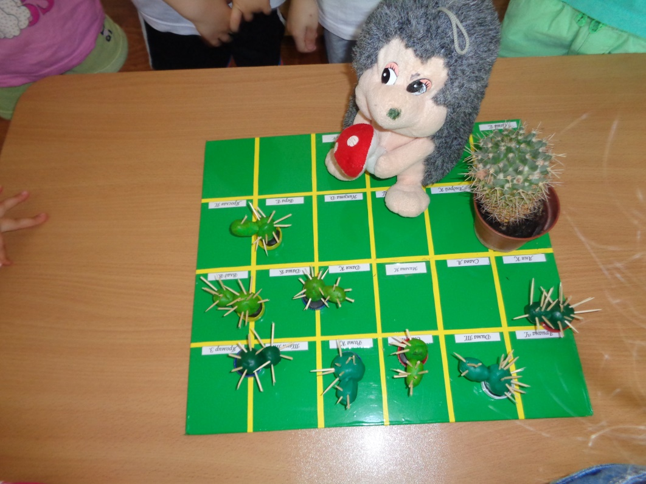
Подведение итога
Ежик вместе с детьми рассматривает, сделанные кактусы и делает вывод, что кактусы у детей очень похожи на его друга, которого он принес в корзинке

Slide 10
Вывод:
Игровая деятельность вызвала у детей положительные эмоции, ребята откликались на задания.
Заинтересованность детей была за счёт использования сюрпризного момента.
У детей формировала навыки работы с пластилином.
Развивала любознательность, речь, мелкую
моторику, активизировала словарный запас.

